Slide 1
第二节 动态规划的基本概念和基本原理

Slide 2
动态规划的基本概念
1 阶段
将所给问题的过程恰当地分为若干个相互联系的阶段，以便按一定顺序去求解。
描述阶段的变量称为阶段变量，用k表示。
阶段的划分，一般是按时间和空间的自然特征来划分 。
年、月、路段
从第k个阶段开始点到全过程终点的过程称为后部子过程，或k子过程.

Slide 3
C1
5
2
8
D1
B1
3
3
5
4
6
C2
E1
4
4
5
6
A
D2
F
5
3
2
8
C3
E2
3
4
1
B2
7
8
D3
3
7
C4
4
k=1,2,3,4,5
共有5个阶段，
也有5个k子过程
1
2
3
4
5

Slide 4
2 状态
状态表示每个阶段开始时所处的自然状态或客观条件。
描述过程状态的变量称为状态变量。用s_{k}表示第k阶段所处的状态.
状态变量s_{k}的取值有一定的允许集合或范围，此集合称为允许状态集合。用S_{k}表示。
关系： s_{k}∈ S_{k}

Slide 5
C1
5
2
8
D1
B1
3
3
5
4
6
C2
E1
4
4
5
6
A
D2
F
5
3
2
8
C3
E2
3
4
1
B2
7
8
D3
3
7
S1={A}
S2={B1,B2}
……
S5={E1,E2}
4
C4

Slide 6
动态规划中，多阶段决策问题具有无后效性（马尔科夫性质），即当某阶段的状态一旦确定,则此后过程的演变不再受此前各状态和决策的影响, 或者说“未来与过去无关”. 即由状态s_{k}出发的后部子过程可以看成一个以s_{k}为初始状态的独立过程.

Slide 7
3 决策
过程处于某一阶段的某个状态, 可以做出不同的决定(选择), 决定下一阶段的状态，这种决定称为决策。
表示决策的变量，称为决策变量。一般用u_{k}(s_{k})表示第k个阶段的状态为sk时的决策变量，而用D_{k}(s_{k})表示第k个阶段s_{k}状态下的所有允许决策的集合.
关系： u_{k}(s_{k}) ∈ D_{k}(s_{k})

Slide 8
C1
5
2
8
D1
B1
3
3
5
4
6
C2
E1
4
4
5
6
A
D2
F
5
3
2
8
C3
E2
3
4
1
B2
7
8
D3
3
7
C4
4
D2(B1) ={C1,C2,C3}, u2(B1)=C2
D2(B2) ={C2,C3,C4}, u2(B2)=C2

Slide 9
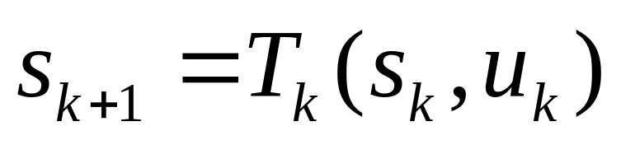
4 状态转移方程
动态规划中，多阶段决策问题具有无后效性（马尔科夫性质），即当某阶段的状态一旦确定,则此后过程的演变不再受此前各状态和决策的影响, 或者说“未来与过去无关”. 即由状态s_{k}出发的后部子过程可以看成一个以s_{k}为初始状态的独立过程.
本阶段的状态完全由上一阶段的状态和决策所确定，因此状态转移规律可以用下述状态转移方程描述

Slide 10
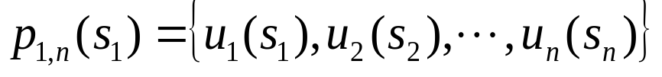
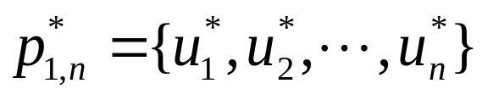
5 策略与子策略
由所有各阶段的决策组成的决策序列称为全过程策略，或简称策略，记为
可供选择的所有全过程策略的集合构成允许策略集合，记为P_{1,n}(s₁) .其中使整个问题达到最优效果的策略称为最优策略，一般记为
相应于后部子过程（k子过程）的决策序列称为子策略，记为p_{k,n}(s_{k}) ，所有允许子策略的集合记为P_{k,n}(s_{k}).

Slide 11
6 指标函数及可分性
指标函数（Criterion Function）是衡量策略好坏的尺度(益损值).
指标函数在第k阶段一个阶段内的取值称为第k阶段指标函数，记为v_{k}(s_{k;} u_{k})
定义在k子过程上的指标函数，记为V_{k,n}(s_{k;} p_{k,n} ) ,简记为V_{k,n}
表示在第k段，初始状态s_{k}采用子策略p_{k,n}时，后部子过程的指标函数值。
注：k＝1时，得到全过程上的指标函数相当于目标函数，一般记为 V_{1,n}(s_{1;} p_{1,n} ) ，或简记为V_{1,n}
表示初始状态s₁采用子策略p_{1,n}时，全过程的指标函数值。

Slide 12
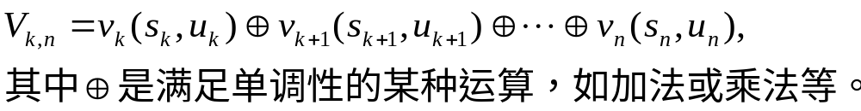
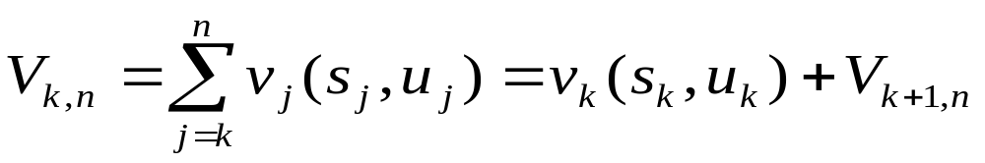
动态规划中的过程指标函数具有（阶段）可分性，即
一般记为

Slide 13
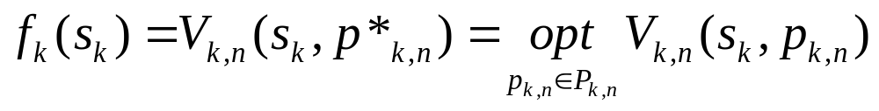
最优指标函数
第k阶段初始状态是s_{k} ，采用最优子策略p*_{k,n} 到过程终止时的最佳效益值称为最优指标函数 。记为 f_{k}(s_{k})
阶段指标函数与最优指标函数的关系：

Slide 14
回顾用动态规划思想求解最短路问题过程：
从后向前，依次递推计算各个阶段各个状态到终点F的最短路长。
引入记号：
f_{k}(s_{k})——第k阶段初起点为s_{k}到终点F的最短路长
k=5,4,3,2,1
问： f_{k}(s_{k})（ k=5,4,3,2,1）之间的递推规律是什么？

Slide 15
求解如下：
C1
5
2
8
D1
B1
3
4
3
5
k=5
4
6
C2
E1
4
4
5
6
f₅(E₁)=4 u*₅(E₁)=F
f₅(E₂)=3 u*₅(E₂)=F
D2
A
3
F
5
3
2
8
C3
E2
3
4
1
B2
7
8
D3
3
7
C4
4
1
2
3
4
5

Slide 16
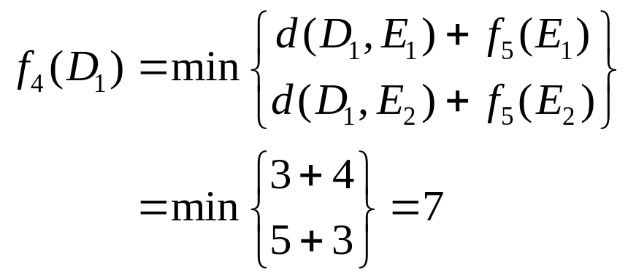
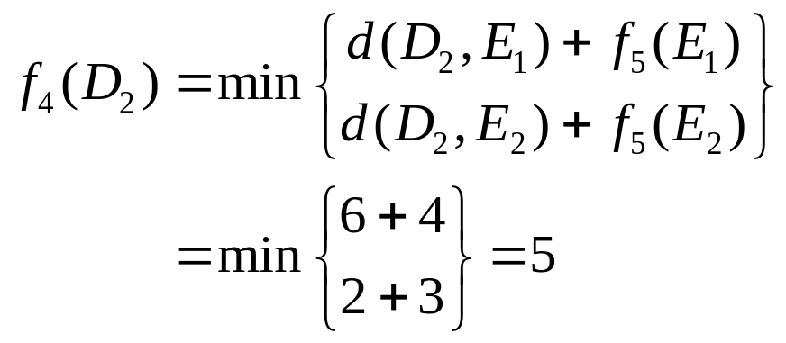
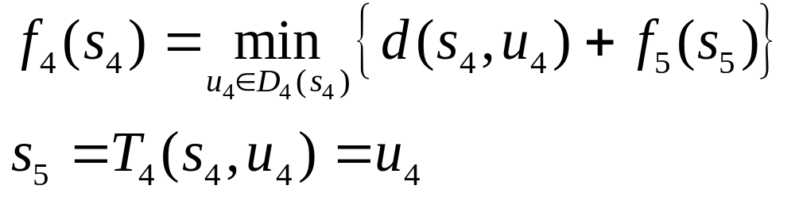
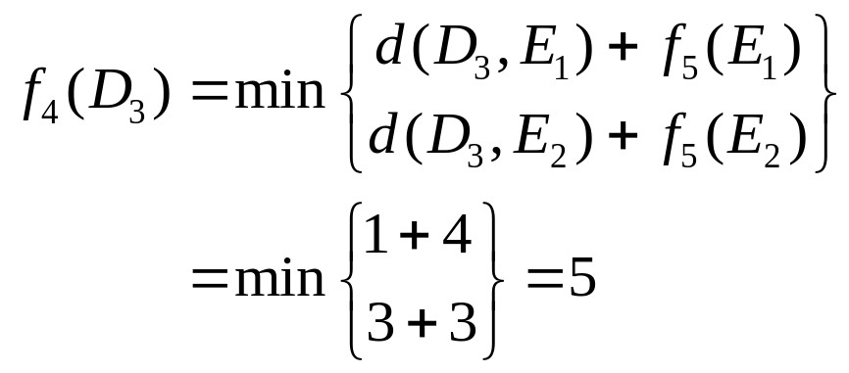
C1
5
2
k=4
D1
8
B1
3
3
4
5
4
6
C2
E1
4
4
5
6
A
u*₄(D₁)= E₁
D2
3
F
5
3
2
8
C3
E2
3
4
1
B2
7
8
D3
3
7
C4
4
u*₄(D₂)= E₂
1
2
3
4
5
u*₄(D₃)= E₁

Slide 17
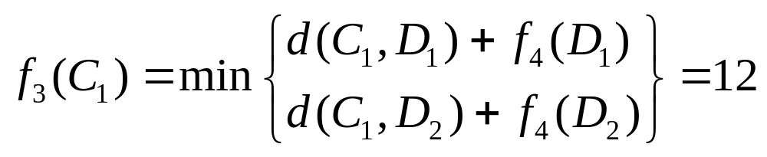
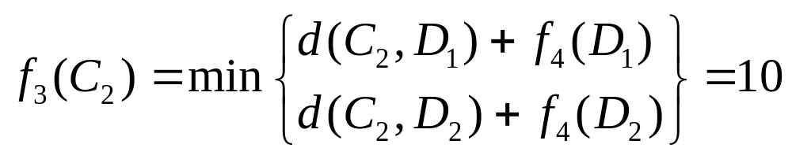
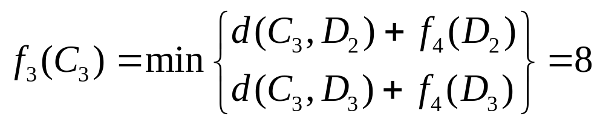
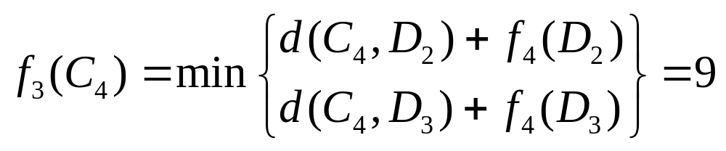
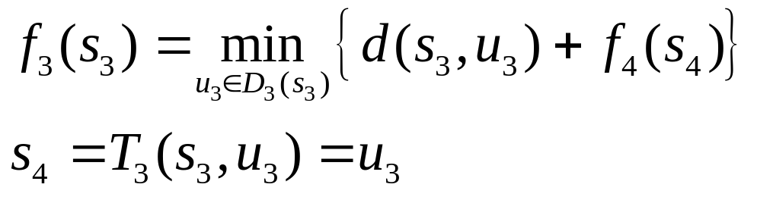
u*₃(C₁)= D₁
u*₃(C₂)= D₂
C1
5
7
2
8
D1
B1
3
3
5
u*₃(C₃)= D₂
4
6
C2
5
E1
4
4
5
6
A
D2
u*₃(C₄)= D₃
F
5
3
2
8
C3
E2
3
k=3
4
5
1
B2
7
8
D3
3
7
C4
4
1
2
3
4
5

Slide 18
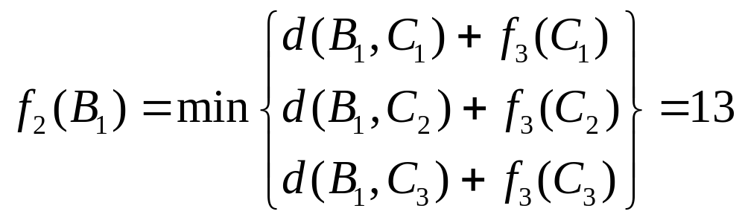
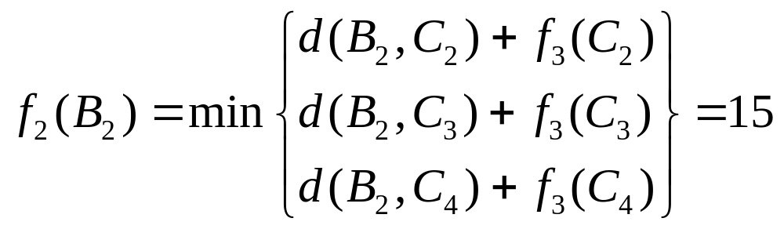

k=2
12
C1
5
2
8
D1
u*₂(B₁)= C₂
B1
3
10
3
5
4
6
C2
E1
4
4
5
6
A
D2
8
F
5
3
2
8
C3
E2
3
4
1
u*₂(B₂)= C₃
B2
7
9
8
D3
3
7
C4
4
1
2
3
4
5

Slide 19
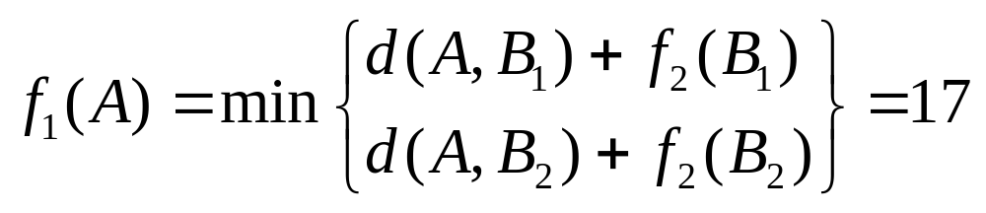
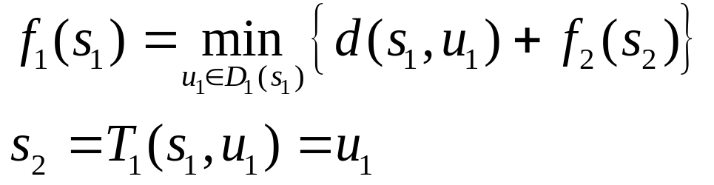
k=1
u₁*(A)=B₁
C1
5
13
2
8
D1
B1
3
3
5
4
17
6
C2
E1
4
4
5
6
A
D2
F
5
3
2
8
15
C3
E2
3
4
1
B2
7
8
D3
3
7
C4
4
1
2
3
4
5

Slide 20
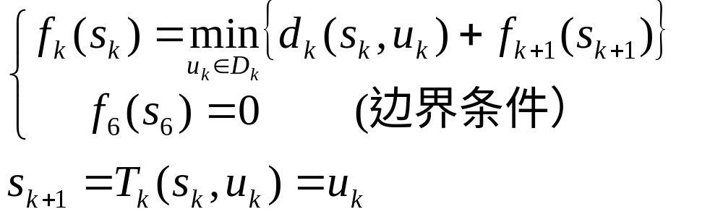
动态规划基本方程

Slide 21







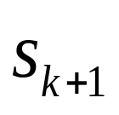

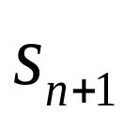



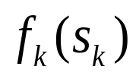
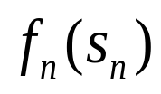
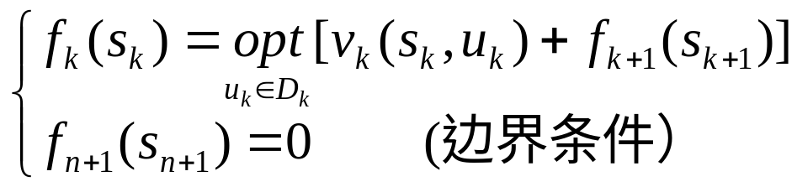

7 动态规划基本方程（逆序解法）
k=1
k=2
k
k=n
f_{k}(s_{k})表示第k阶段初始状态为s_{k}时，k后部子过程的最优指标函数

Slide 22
最优化原理（Bellman）
“全过程的最优策略具有这样的性质：不管该最优策略上某状态以前的状态和决策如何，对该状态而言，余下的诸决策必定构成最优子策略. ”即：最优策略的任一后部子策略都是最优的.
对于最短路问题，若从A到F的最短路经过s_{k}点，则此路线由s_{k}到F的后半部，必是s_{k}到F的最短路.

Slide 23
第二节 结束

